Slide 1

Как развить продуктовое мышление, работая в проекте

Slide 2
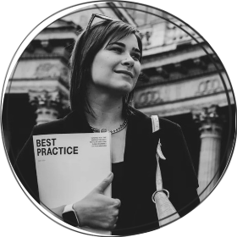
Привет!
Меня зовут Виктория Сапожникова
и я Product Owner в компании Deutsche Telekom IT Solutions,
где занимаюсь проектом SBB (Swiss Federal Railways)

Slide 3
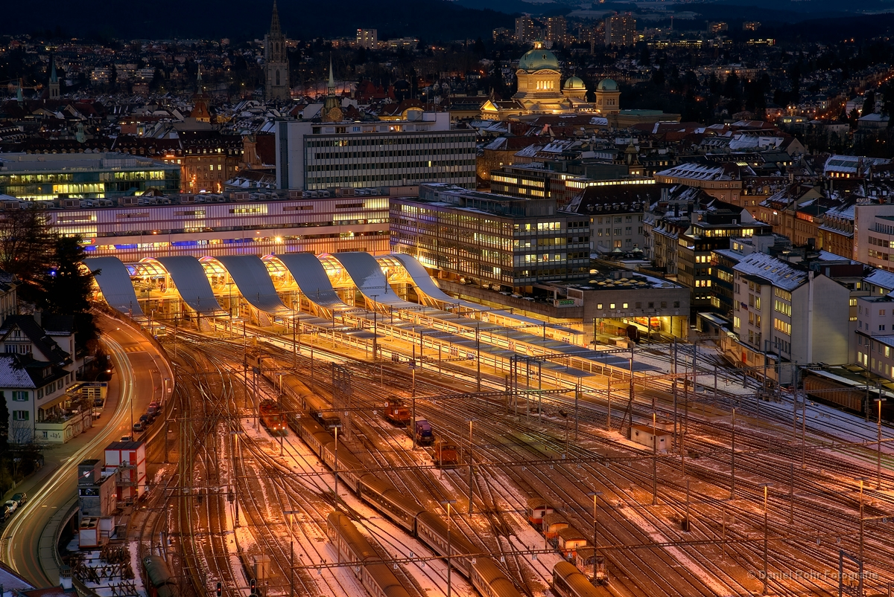

Когда ты не B2C
и не B2B

Slide 4
Предыстория
Эйфория. 1.5 года назад:
Я - бизнес-аналитик;
Мы работаем в идеальном Agile мире:
  Плотно сотрудничаем с заказчиком;
  Наша работа достаточно прозрачна для любого заинтересованного;
  Гибкие в планировании;
  Поставка каждые 3 недели;
  Софт работоспособный и протестированный;
  Быстрые и эффективные Daily/Demo/Retro;
Конец Эйфории:
Лид команды тестирования: «Вик, да мы х**ней какой-то занимаемся!»

Slide 5
Что не так?
А не так то, что мы просто потеряли в потоке ежедневных задач общую картину того, что мы делаем и зачем.

Slide 6

Рабочий паттерн
1st User Story: разрабатываем новую функциональность. Понятно зачем, понятно для кого.
2ND User Story: <Adjustment>
Пришел интегратор, вносим правки;
--- проходит пара месяцев ---
Ещё 5 User Stories <Adjustment>: Ещё пришли пользователи и интеграторы, опять вносим правки.
Финал: Франкенштейн – уродлив, но жив!

Slide 7
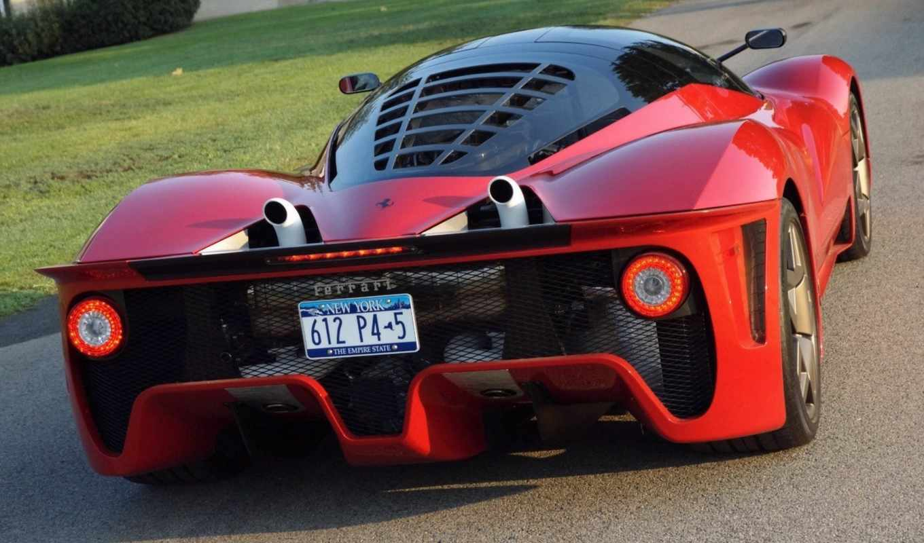
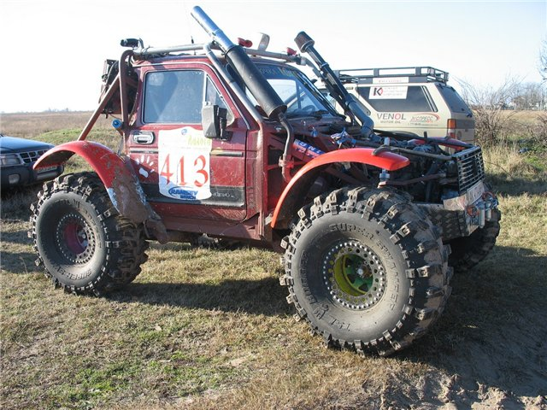
Что заказчик ожидал:
Что он получил:

Slide 8
Как с этим бороться?
Уходить от проектного стиля мышления: время – деньги – объем работ.
Переходить к стилю мышления, нацеленному на продукт.

Slide 9

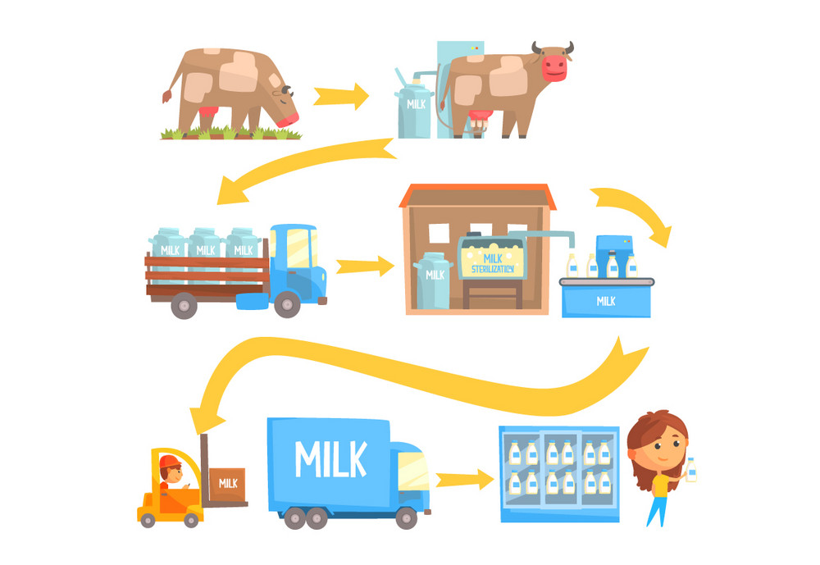

Продукт
Это молоко
А этого не
достаточно
И это молоко!
Но молоко, как продукт

Slide 10
Что делать-то?

Slide 11

Brace yourself, будет сложно
Должна захотеть развивать продукт и брать на себя ответственность
Команда
Заказчик
Должен вам довериться
Должен вас поддержать
Менеджмент

Slide 12
Product Mindset Receipt

Slide 13

I. YES, WE CAN
Работаем над командной «верой в себя» и доверием со стороны заказчика
У команды нет опыта работы с продуктом, отсюда – нет и желания. Исправим ☺
TO-DO 1: Найти проблему, которую мы можем решить
Во всех проектах есть боль, до которой не доходят руки из-за низкого приоритета;
Пример: тестирование прод-релевантных данных выглядело так:
  Логисты руками создавали Excel таблицы с тестовыми данными;
  Каждый раз заново, потому что не было системы хранения;
  Запускали проверку данных через cmd;
  Изучали результаты в Excel таблицах на 400+ строк;

Slide 14
I. YES, WE CAN
Работаем над командной «верой в себя» и доверием со стороны заказчика
TO-DO 2: Убедить команду решить эту проблему
Сделать MVP решения
  Собрать идеи;
  Разработать прототип;
  Важно! Это должно быть вашей внутренней инициативой, а не желанием/заданием заказчика;
  DEMO заказчику;
  (Если вас не уволят), то развивать дальше!
TO-DO 3: Сделать с командой продукт, который а. решает реальную проблему, б. вызывает гордость у команды.
  Пример: приложение по автоматическому созданию тестовых данных и проверки их на любом окружении;
  MongoDB & Amazon S3, Kotlin, cool UI, Dashboards, High performance for load testing;

Slide 15
«YES, WE CAN!» ->
«YES, WE CAN EVERYTHING!»

Slide 16
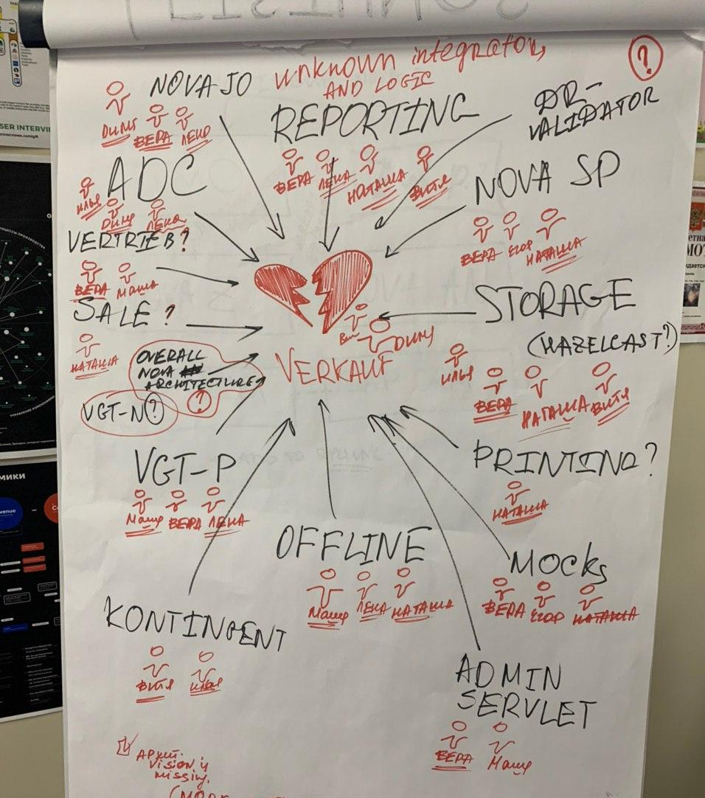
II. Переоценить свои зоны ответственности
TO-DO 4: Сделать ревью своих зон ответственности. Мы действительно несем ответственность за продукт или просто код здесь пишем?
Проверить:
  Все компоненты системы;
  Все сервисы;
  Все приложения;
  Всю бизнес-функциональность;
Определить:
продукты, которые мы хотим и можем развивать,
Какие компоненты/ сервисы/ приложения/ бизнес-функциональность в них входит;
Есть ли лишнее/недостающее;

Slide 17
II. Переоценить свои зоны ответственности
TO-DO 5: Переопределить зоны ответственности. Лишнее – отдать. Недостающее - забрать.
Секрет успеха:
Ваша убедительность, красноречие, стойкость и вагон терпения;
Поддержка со стороны менеджмента и заказчика;
Если вас и после этого не уволили…

Slide 18
Product Development
(Product Canvas)

Slide 19
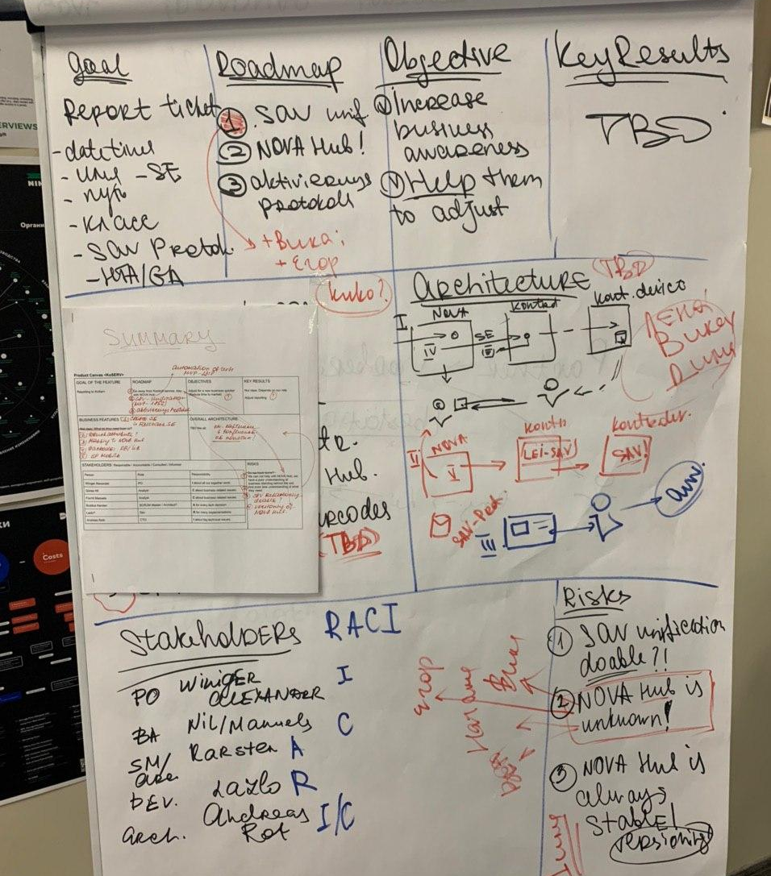
III. Product Canvas
TO-DO 6: Заполнить Product Canvas.
Цель / Goal
  О чем ваш продукт, какую цель решает, какое business-value приносит;
Планы / Roadmap;
  Что для этого продукта в беклоге?;
Бизнес функциональность / Top business Features;
  Список наиболее значимая функциональность продукта. Например, список User Stories;
Архитектура / Architecture;
  Внутренняя архитектура вашего продукта / подсистемы и внешняя.
Заинтересованные лица / Stakeholders;
  Список всех, кто заинтересован в вашем продукте.
  Матрица RACI;
Риски / Risks;
  Список всех рисков, которые вы видите для своего продукта.

Slide 20
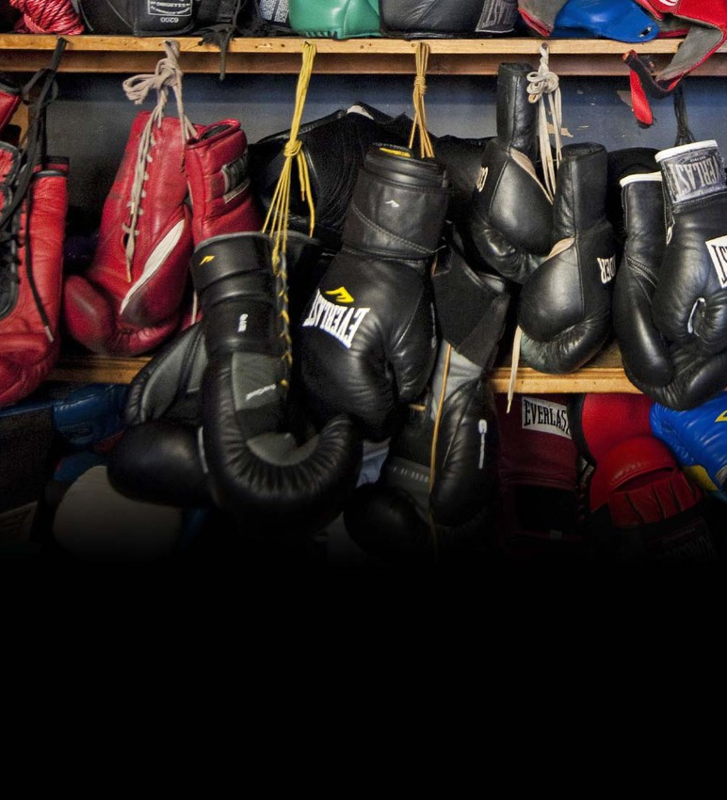
III. Product Canvas
TO-DO 7: Проработать те места, которые вы не смогли заполнить в Product Canvas.
Если плохо знаете бизнес-функциональность: Узнать у бизнеса;
Если плохо понимаете архитектуру:
Найти архитектора, который в ней разбирается;
Если не знаете всех заинтересованных лиц:
выявить их и познакомиться;
Если видите риски:
обсудить их с менеджментом/ заказчиком / командой.
Каждая неясность в Product Canvas должна иметь свой action point.

Slide 21
+ Все разработчики берут на себя Solution Design;
+ Меньше времени на анализ багов и дефектов;
+ Команда инициативная и ответственная
До: только техлид делал Solution Design для всей команды;
Больше кейсов решается без вовлечения PO&BA.
+ Раньше находим возможные ошибки и неточности;
1 голова хорошо, а 2 лучше
Наш продукт = наш ребенок. Мы знаем, как его растить.

Slide 22
Сделайте это!

Slide 23
Вопросы?

Slide 24
Спасибо за внимание!
Давайте дружить
sokolviktoria94@gmail.com
Instagram: @sokolviktory
linkedin.com/in/sokolviktoria

